Slide 1
iOS 소켓 통신
소 속 : 가천대학교 모바일소프트웨어학과 발 표 자 : 강산, 박태환
발 표 일 : 2015년 04월 08일

Slide 2
CONTENTS
Ⅰ │ iOS 네트워크 계층
Ⅱ │ iOS 네트워킹 핵심 API

Slide 3
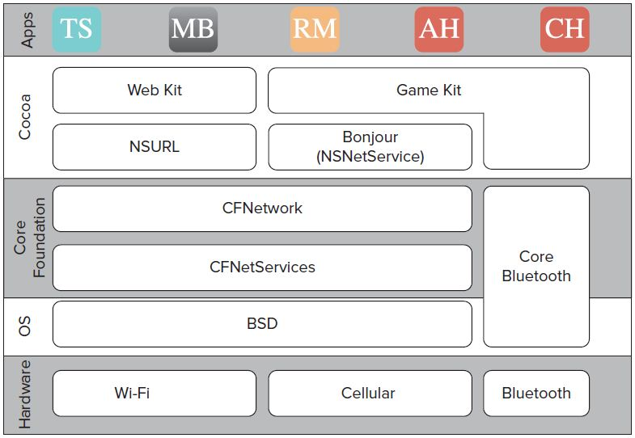
iOS 네트워크 계층
Objective C에서의 네트워킹 계층
각 ios 애플리케이션은 4개 레벨로 구성된 네트워킹 프레임워크 스택 기반 위에 위치

Slide 4
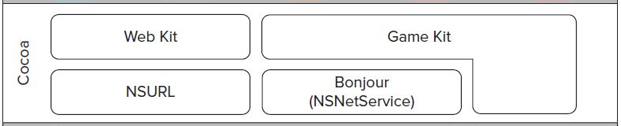
iOS 네트워크 계층
Cocoa 계층
프레임 워크의 최상단
URL 로딩, 봉쥬르, 게임 키트용 오브젝티브 C API를 포함

Slide 5
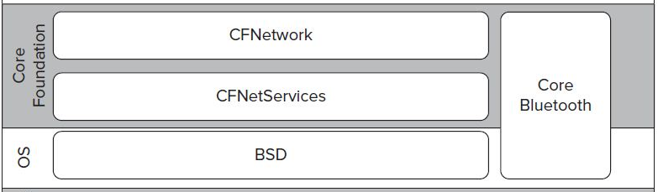
iOS 네트워크 계층
Core Foundation 계층
대부분의 애플리케이션 레벨 네트워킹 코드의 기초가 되는 CFNetwork를 비롯한 C API가 들어 있음
이 두 클래스는 안테나 하드웨어와 가장 가까이 위치하며, 프레임워크 최하단 레벨을 형성하는 BSD소켓을 감싸는 경량 래퍼
CFNetwork는 CFStream과 CFSocket을 기반으로 단순화된 네트워킹 인터페이스 제공

Slide 6
iOS 네트워크 계층
OS 계층
BSD 소켓은 C로 구현되어 있으며 원격장치나 서버와의 통신과 관련해 개발자에게
절대적인 제어권한을 줌
프레임워크 스택을 따라 각 레벨로 내려가면, 좀 더 많은 제어를 할 수 있지만
상위 레벨에서 제공하는 사용의 편리함이나 추상화는 포기해야함
예외적인 경우도 있지만 애플에서는 CFNetwork이상의 계층에서 작업을 권장
- BSD레벨의 raw소켓은 시스템 VPN에 접근할 수 없고, 와이파이나 셀룰러 통신을 활성화 할 수 없음

Slide 7
iOS 네트워킹 핵심 API
BSD 소켓
BSD 소켓은 거의 모든 인터넷 활동의 기반이 되며 네트워킹 프레임워크 계층 구조에서
최하위 레벨을 형성
특정 계층에서 모든 인터넷 트래픽을 전달하고, 애플리케이션 프로그래머가 원격기기나
서버와의 통신을 완벽히 제어할 수 있게 해줌
C로 구현되어 있지만 오브젝티브 C코드에서도 사용가능
BSD 소켓 API에는 운영체제로 연결되는 후크가 없어 직접 사용은 권장 하지 않음
BSD 소켓은 시스템 VPN을 통과하지 않으며 API를 호출해도 와이파이나 셀룰러 통신이
자동으로 활성화 되지 않음(무선신호가 전력을 아끼려고 자동으로 꺼짐)
소켓은 두 엔드포인트 사이의 단방향 연결로, 보통 쌍(읽기용, 쓰기용)으로 생성됨

Slide 8
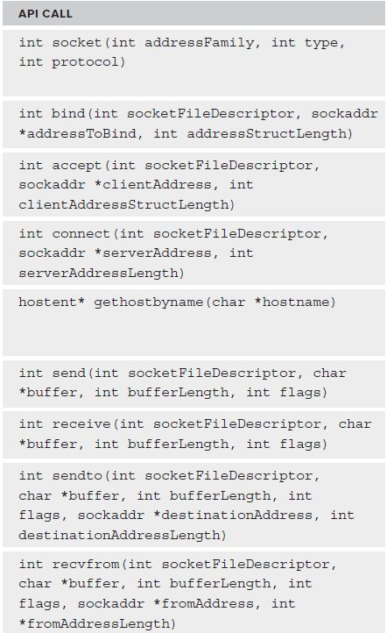
iOS 네트워킹 핵심 API
BSD 소켓
많이 사용되는 BSD소켓 API
설명
∙ 새 소켓을 생성하고 초기화 ∙ 성공 시 파일 디스크럽터 번호를, 실패 시 -1을 반환
∙ addressToBind에서 지정한 주소와 포트를 소켓에 지정
∙ 연결 요청을 수락하고 클라이언트의 주소를 ClientAddress에 저장
∙ serverAddress에 지정한 서버로 연결
∙ DNS를 사용해 제공된 호스트 이름에 해당하는 IP주소를 찾음
∙ 소켓을 통해 Buffer에서 bufferLength바이트를 전송
∙ 소켓에서 bufferLength 바이트를 buffer로 읽어 들임
∙ buffer에서 destinationAddresss로 bufferLength 바이트를 전송
∙ 소켓에서 bufferLength 바이트의 데이터를 읽고 전송자의 주소를 fromAddress에 저장

Slide 9
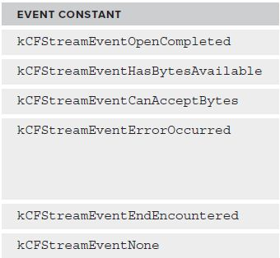
iOS 네트워킹 핵심 API
CFNetwork
CFNetwork는 BSD소켓 레벨 위에 위치하며, BSD소켓을 감싸는 경량 래퍼
NSStream구현, URL로딩 시스템, 봉쥬르, 게임키트 API에서 사용됨
BSD를 기반으로 하는 만큼 콜백 메소드나 로직 흐름도 매우 유사함
HTTP와 FTP 같은 고급 프로토콜의 네이티브 지원 기능을 제공
BSD와 비교해 CFNetwork의 주된 장점은 시스템 레벨 설정 및 메인 실행 루프와 연동되는 점
설명
∙ 소켓을 성공적으로 연 경우
∙ 소켓에 읽을 수 있는 바이트가 있는 경우
∙ 소켓에 바이트를 쓸 수 있는 공간이 있는 경우
∙ 작업 도중 에러가 발생한 경우 ∙ CFReadStreamCopyError()나 CFWriteStreamCopyError()를 통해 에러에 대한 상세 정보를 볼 수 있음
∙ 소켓이 바이트 스트림 끝에 도달한 경우
∙ 기본 값으로 아무 이벤트도 나타내지 않음
<CFStreamEvetType>

Slide 10
iOS 네트워킹 핵심 API
NSStream
NSStream은 CFNetwork를 기반으로 개발된 코코아 계층 API
NSURLConnection의 기초가 되며 좀 더 저수준 네트워킹 작업을 위해 사용됨
원격 서버나 로컬 파일과 통신할 수 있는 메커니즘을 제공하며 NSURLConnection에서는 지원하지 않는 telnet이나 SMTP로도 통신이 가능
NSStream에는 HTTP/S 응답 상태 코드나 인증 시도를 처리할 수 있는 내장 기능이 없으며 데이터를 C 버퍼로 주고 받음
여러 아웃바운드 요청을 관리할 수 없어, 기능을 추가하려면 하위 클래스를 생성해야함
비동기로 동작하며 NSStreamDelegate를 통해 업데이트를 주고 받음
NSInputStream과 NSOutputStream이라는 두 개의 하위클래스가 있으며, 두 클래스는 각각 CFReadStream, CFWriteStream과 같은 유사한 기능을 함

Slide 11
감사합니다.

Slide 12
iOS 네트워킹 핵심 API
NSURLConnection
코코아 계층 API로 URL 요청을 로드할 수 있는 간단한 API제공
웹 서비스와 상호 작용하고, 이미지나 동영상을 가져올 수 있음
포맷팅된 HTML문서를 조회할 수 있음
NSURLConnection은 NSStream을 기반으로 개발되었으며, 가장 많이 사용하는 4가지 URI 스키마(file, HTTP, HTTPS, FTP)를 최적으로 지원
NSURLConnection에서는 통신할 수 있는 프로토콜을 제한하지만 버퍼에서 읽거나 쓸 때 필요한 하위 레벨의 작업을 대부분 추상화 해주고 인증기능을 기본으로 지원하며 견고한 캐싱 엔진도 제공

